Slide 1
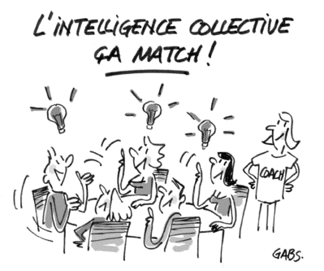
Groupe de progrès
On rebondit sur les groupes de progrès
Notes:
(Attention titre en GRAS et sous-titre normal – Toujours utiliser la police ARIAL) – Ecrire le texte en Majuscule

Slide 2
SOMMAIRE :
1. C’est quoi encore… ?
2. Et concrètement ?
3. La suite…
Notes:
Toujours utiliser la police ARIAL

Slide 3
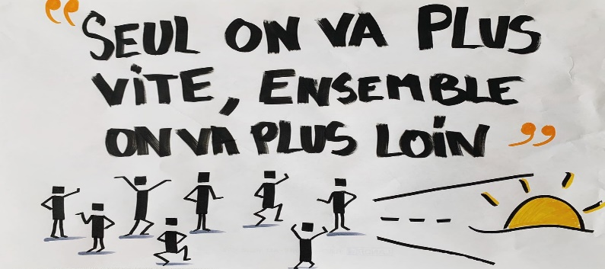
1. C’est encore quoi….ce truc ?
Partager et échanger
Résoudre des problèmes et regarder le positif
S’enrichir mutuellement
Renouveler l’approche
Notes:
Template classique avec du contenu texte (utilisez la police ARIAL) – Titre en MAJ

Slide 4
1. C’est encore quoi….ce truc ?
Coordinateur
Animateurs
VOUS
Groupes de progrès
Notes:
Template classique avec du contenu texte (utilisez la police ARIAL) – Titre en MAJ

Slide 5
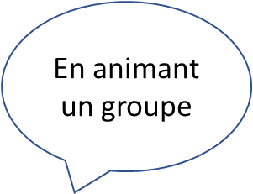
1. C’est encore quoi….ce truc ?
Envie de contribuer ?
En alimentant la boîte à idées avant la réalisation du groupe
En participant à un groupe
Notes:
Template classique avec du contenu texte (utilisez la police ARIAL) – Titre en MAJ

Slide 6
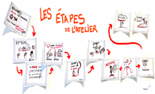
1. C’est encore quoi….ce truc ?
Les 10 étapes clés
Sélection des thèmes et des animateurs
Inscription au groupe de progrès + boîte à idées
Composition des groupes
Formation des animateurs
Co-construction du déroulement d’atelier
Notes:
Exemple : plusieurs photos sur la même page

Slide 7
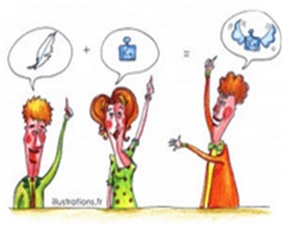
1. C’est encore quoi….ce truc ?
Les 10 étapes clés
Réalisation du groupe de progrès
CODIR
Pilotage
Compte-rendu et feedback
Rebondir
Notes:
Exemple : plusieurs photos sur la même page

Slide 8
2. Et concrètement ?
GP 1 “ Quand la boîte mail nous facilite la vie”
Réalisé le 28 juin
2. GP 2 “ Accompagnement et intégration des nouveaux collaborateurs”
Réalisé le 22 septembre
Notes:
Template classique avec du contenu texte (utilisez la police ARIAL) – Titre en MAJ

Slide 9
2. Et concrètement ?
3. Vous en parlez
4. Les prochaines étapes des GP 1 et 2
Notes:
Template classique avec du contenu texte (utilisez la police ARIAL) – Titre en MAJ

Slide 10
3. La suite ?
Prochains GP 2022
Kit “animer un atelier d’intelligence collective”
Thèmes 2023 et animateurs
Formation des animateurs : début 2023
Mise en route des “Focus GP”
Notes:
Template classique avec du contenu texte (utilisez la police ARIAL) – Titre en MAJ

Slide 11
SITE WEB : DEMO
Notes:
Photo pleine page si possible

